Slide 1
A könyvtár, mint inkubátorház a helyi közösség életében.
Avagy mit adhatnak nekünk a könyvtárosok?

Slide 2
olvasó, gazdasági tanácsadó, IT projektmenedzser a világ legszebb szerepében: Apa
A feladatom, hogy a felek érdekeit képviselve sikereket érjünk el
civil szervezeteknél +10 évet dolgoztam, sajtós, marketing, tanácsadó szerepkörökben
Kozák Tibor tibor.kozak@tehetsegkatapult.hu

Slide 3
Máltai és a Jelenlét
A Jelenlét program a leszakadó közösségek felemelkedését, a társadalom peremére szorult emberek integrációját segíti, különböző, egymásra épülő elemekből építkezve. A Magyar Máltai Szeretetszolgálat mindenhová rengeteg ötlettel és elképzeléssel érkezett, a legtöbb problémára azonban nem volt előre megírt válasz.

Slide 4
Vöröskereszt
Újra civil véradás a könyvtárban - ...Az előzményeket vázolva jelezte: 2012-ben valósítottak meg egy uniós finanszírozású egészségprogramot, melynek ugyan nem volt kötelező eleme a véradás, de a civil felelősségvállalás jegyében megszervezték azt a könyvtárral és a Magyar Vöröskereszt nagykanizsai szervezetével együttműködésben. Meglepően szép sikerrel zajlott le az első akció, amelynek folytatásaként azóta évente két alkalommal, tavasszal és ősszel szerveznek hasonlót. [T:2] - zaol.hu (10.05) [Pénteken véradás lesz a könyvtárban (10.05) kanizsaujsag.hu]

Slide 5
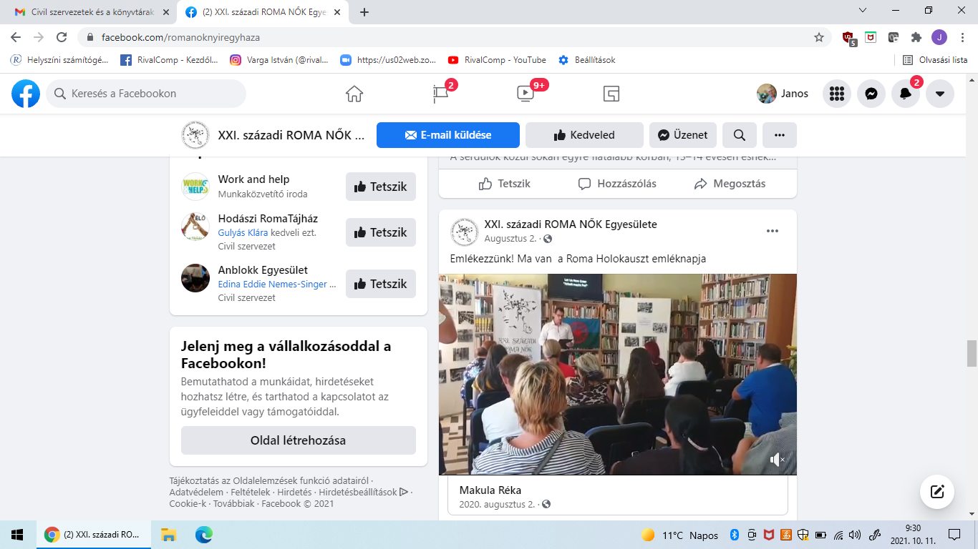
Badur és a helyi közösségek
a XXI.századi roma nők egyesületét (Nyíregyháza), akik egy könyvtátban működnek kulcs-emberei a könyvtár dolgozói és van köztük egy helyi országos hírű slam poetry költő is. https://www.facebook.com/romanoknyiregyhaza
A fb oldaluk aktív. A vezető: Makula Réka

Slide 6
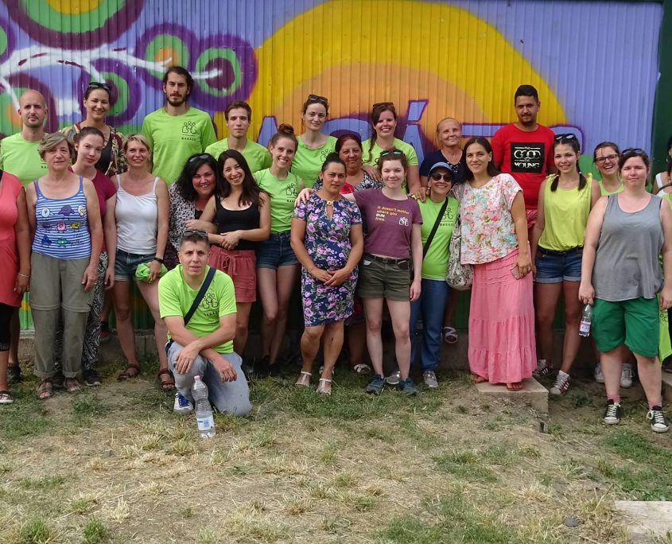
BAGÁZS

Slide 7
+100%
Mi lenne legszívesebben, ha bármi lehetne?

Slide 8
1. információk, segíthet kutatásban hogy létrejöjjön egy-egy "civil" vagy más nem hivatalos szerveződés
2. tudásbázis az angol nyelvtudás mint kulcs+összekapcsolási lehetőség
3. Szervezhetek tematikus CIVIL heteket
4. Tematikus beszélgetések a helyi és a környékbeli szervezetek vezetőivel - egyfajta moderátori szerepköre lehet a könyvtárosonak

Slide 9
5. A helyi sajtó aktív használta, online felöletek: facebook, facebook csoportok, Linkedin
6. A könyvtáron kívüli olvasok elérése A szervezeteket aktív emberei nagyon fontosak a közösségnek, akik a könyvtár felé mozgathatják, a könyvtárral együtt mozgatják az érdeklődőket 7. A könyvtári olvasók bemozgatása a szervezetekbe, gyűjtésekbe, véradásba

Slide 10
8. Segítség az alapításban a meglévő szervezeteknél a megosztása érték.
A hozzáférés kulcs kérdés: megkérni egy ügyvédet/könyvelőt/vezetőt/ támogassa a helyieket.
8 Rengeteg programot lehet online is - vagy hibrid programmal fajsúlyosabb szakértő is eljuthat vidékre ad egy órát és marad - moderátor is kell - marad a kérdésekre!
9. Ingyenes helyszín, pl.: 10 pohár és egy kancsó víz!
= +munkaóra, szervezés,erőforrások egyeztetése

Slide 11
Köszönöm a figyelmet! tibor.kozak@tehetsegkatapult.hu
30/266-9364

